Slide 1
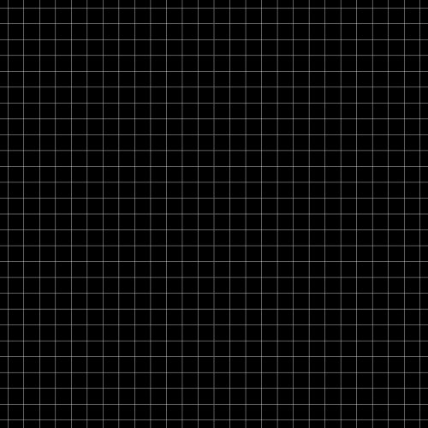

CHÀO MỪNG CÁC EM HỌC SINH
ĐẾN VỚI TIẾT HỌC HÔM NAY!

Slide 2


CHƯƠNG V. GIỚI HẠN.
HÀM SỐ LIÊN TỤC
ÔN TẬP CHƯƠNG V

Slide 3








KHỞI ĐỘNG
5.18
Cho dãy số $(un)$với $u_{n}=\sqrt{n^{2}+1}−\sqrt{n}$. Mệnh đề đúng là
$$\lim_{n→+∞}{u_{n}}=−∞$$
$$\lim_{n→+∞}{u_{n}}=1$$
A
B
$$\lim_{n→+∞}{u_{n}}=+∞$$
$$\lim_{n→+∞}{u_{n}}=0$$
C
D

Slide 4


Phỏng vấn.
5.19
Cho $u_{n}=\frac{2+2^{2}+…+2^{n}}{2^{n}}$. Giới hạn của dãy số $\left(u_{n}\right)$ bằng
1
2
A
B
- 1
0
C
D

Slide 5

5.20
Cho cấp số nhân lùi vô hạn $(u_{n})$ với $u_{n}=\frac{2}{3^{n}}$. Tổng của cấp số nhân này bằng
3
2
A
B
1
6
C
D

Slide 6




5.21
Cho hàm số $f\left(x\right)=\sqrt{x+1}−\sqrt{x+2}$. Mệnh đề đúng là
$$\lim_{n→+∞}{f\left(x\right)}=−∞$$
$$\lim_{n→+∞}{f\left(x\right)}=0$$
A
B
$$\lim_{n→+∞}{f\left(x\right)}=\frac{−1}{2}$$
$$\lim_{n→+∞}{f\left(x\right)}=−1$$
C
D

Slide 7


5.22
Cho hàm số $f\left(x\right)=\frac{x − x^{2}}{\left|x\right|}$. Khi đó $\lim_{x→0^{+}}{f(x)}$ bằng
0
1
A
B
$$+∞$$
- 1
C
D

Slide 8





Phỏng vấn.
5.23
Cho hàm số $f\left(x\right)=\frac{x+1}{\left|x+1\right|}$. Hàm số $f\left(x\right)$ liên tục trên
$$\left(−∞;+∞\right)$$
$$\left.(−∞;−1\right]$$
A
B
$$\left(−∞;−1\right)∪\left(−1; +∞\right)$$
$$\left[−1; +∞\text{)}\right.$$
C
D

Slide 9

Cho hàm số$f\left(x\right)=\left\{\begin{aligned}\frac{x^{2}+x−2}{x−1} nếu x≠1 \\ a nếu x=1\end{aligned}\right.$. Hàm số $f(x)$ liên tục tại $x=1$ khi
5.24
a = 0
a = 3
A
B
a = - 1
a = 1
C
D

Slide 10

ÔN TẬP KIẾN THỨC ĐÃ HỌC TRONG CHƯƠNG V

Slide 11


Chia lớp thành 3 nhóm, thực hiện các nhiệm vụ sau:
Nhóm 1
Hệ thống kiến thức bài “Giới hạn của dãy số”.
Nhóm 2
Hệ thống kiến thức bài “Giới hạn của hàm số”.
Nhóm 3
Hệ thống kiến thức bài “Hàm số liên tục”.

Slide 12
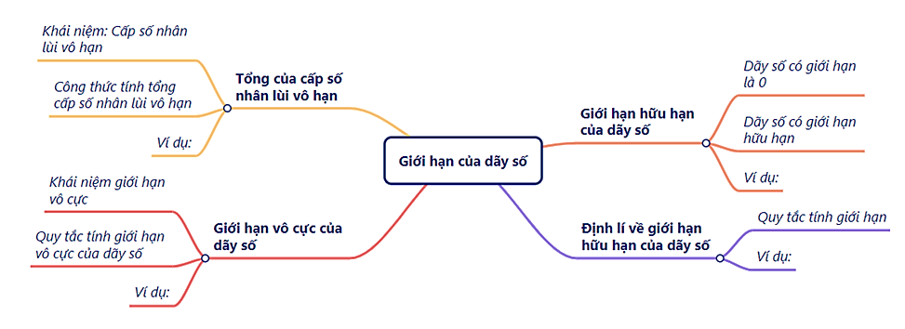
Nhóm 1

Slide 13
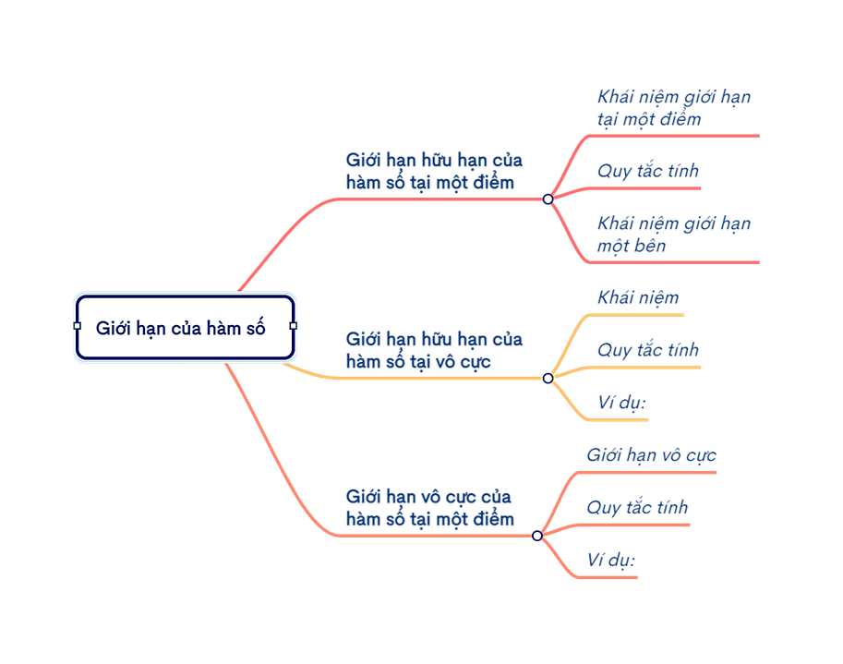
Nhóm 2

Slide 14
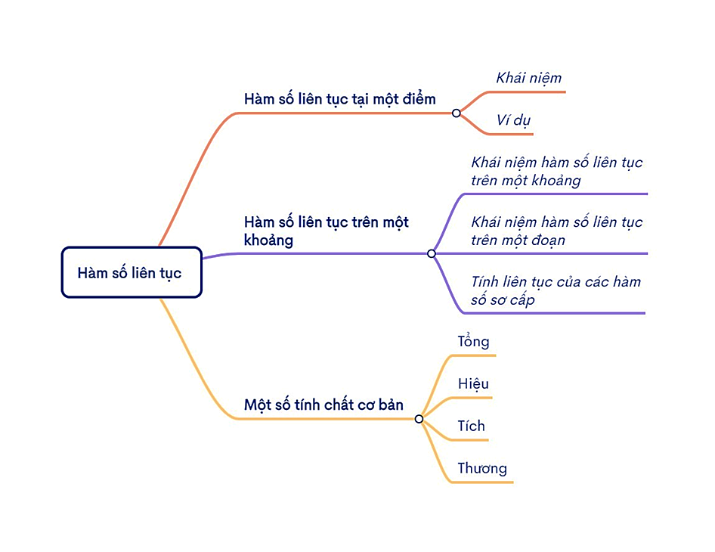
Nhóm 3

Slide 15

LUYỆN TẬP

Slide 16




Slide 17




Câu 1. Cho hai dãy số $\left(u_{n}\right), (v_{n})$ với $u_{n}=\frac{1}{n}, v_{n}=\frac{{\left(−1\right)}^{n}}{n}$. Biết $\left|\frac{{\left(−1\right)}^{n}}{n}\right|≤\frac{1}{n}$. Chọn kết luận không đúng
A. $\lim_{n→+∞}{u_{n}}=0$
B. $\lim_{n→+∞}{v_{n}}=0$
C. $\lim_{n→+∞}{u_{n}}−\lim_{n→+∞}{v_{n}}=0$
D. Không tồn tại
Notes:
Để hiển thị đáp án, các thầy cô bấm vào chữ cái màu vàng

Slide 18



Câu 2. $\lim_{n→+∞}{(\sqrt{n+5}}−\sqrt{n−7})$bằng?
A. $+∞$
B. 4
C. 0
D. $- ∞$
Notes:
Để hiển thị đáp án, các thầy cô bấm vào chữ cái màu vàng

Slide 19



Câu 3. $\lim_{x→0}{\frac{\sqrt{x+1}−\sqrt{x^{2}+x+1}}{x}}$ có giá trị bằng ?
A. 0
B. – 1
C. $−\frac{1}{2}$
D. $− ∞$
Notes:
Để hiển thị đáp án, các thầy cô bấm vào chữ cái màu vàng

Slide 20





Câu 4. Tính tổng $S$ gồm tất cả các giá trị m để hàm số
$$f\left(x\right)=\left\{\begin{aligned}x^{2}+x, x<1 \\ 2 , x=1 \\ m^{2}x+1, x>1\end{aligned}\right.$$
A. $S=−1$
B. $S=0$
C. $S=1$
D. $S=2$
Notes:
Để hiển thị đáp án, các thầy cô bấm vào chữ cái màu vàng

Slide 21





Câu 5. Cho hàm số $f\left(x\right)=\left\{\begin{aligned}\sqrt{\frac{x^{2}+1}{x^{3}−x+6}} ;x≠3;x≠2 \\ b+\sqrt{3} ; x=3;b∈ℝ\end{aligned}\right.$ . Tìm $b$ để $f(x)$ liên tục tại $x=3$
A. $\sqrt{3}$
B. $− \sqrt{3}$
C. $\frac{2\sqrt{3}}{3}$
D. $\frac{2\sqrt{3}}{3}$
Notes:
Để hiển thị đáp án, các thầy cô bấm vào chữ cái màu vàng

Slide 22
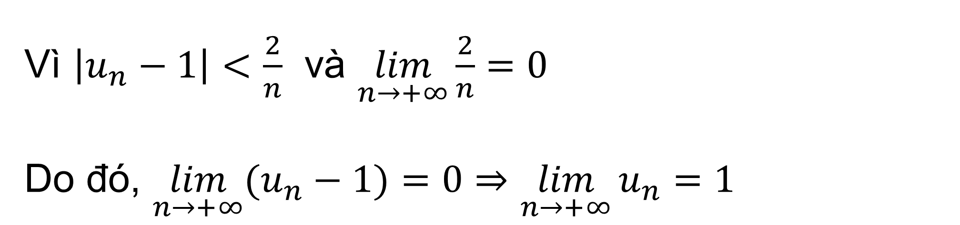
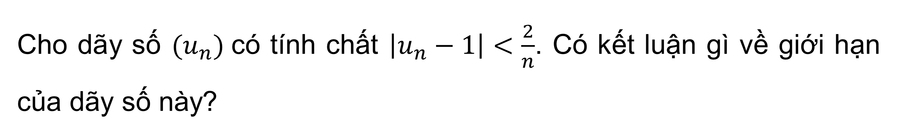
Bài 5.25 (SGK – tr124)
Cho dãy số $(u_{n})$có tính chất $\left|u_{n}−1\right|<\frac{2}{n}$. Có kết luận gì về giới hạn của dãy số này?
Giải:
Vì $\left|u_{n}−1\right|<\frac{2}{n}$ và $\lim_{n→+∞}{\frac{2}{n}}=0$
Do đó, $\lim_{n→+∞}{(u_{n}−1)}=0$ $⇒\lim_{n→+∞}{u_{n}}=1$

Slide 23



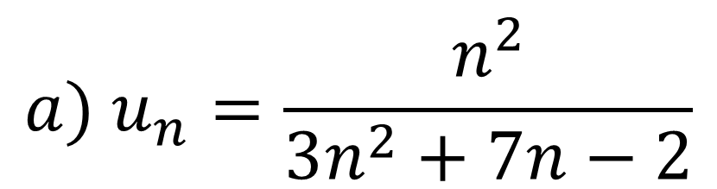

Bài 5.26 (SGK – tr124) Tìm giới hạn của các dãy số có số hạng tổng quát cho bởi công thức sau:
Giải:
$${a) u}_{n}=\frac{n^{2}}{3n^{2}+7n−2}=\frac{1}{3+\frac{7}{n}−\frac{2}{n^{2}}}$$
Do đó
$$\lim_{n→+∞}{u_{n}}=\frac{1}{3}$$
$$a) u_{n}=\frac{n^{2}}{3n^{2}+7n−2}$$
$$b) v_{n}=\sum_{k=0}^{n}{\frac{3^{k}+5^{k}}{6^{k}}}$$
$$c) w_{n}=\frac{\sin{n}}{4n}$$

Slide 24

Bài 5.26 (SGK – tr124) Tìm giới hạn của các dãy số có số hạng tổng quát cho bởi công thức sau:
Giải:
$$b)\sum_{k=0}^{n}{\frac{3^{k}+5^{k}}{6^{k}}}=\sum_{k=0}^{n}{{\left(\frac{1}{2}\right)}^{k}}+\sum_{k=0}^{n}{{\left(\frac{5}{6}\right)}^{k}} =\frac{1−{\left(\frac{1}{2}\right)}^{n+1}}{1−\frac{1}{2}}+\frac{1−{\left(\frac{5}{6}\right)}^{n+1}}{1−\frac{5}{6}}$$
$=2\left(1−{\left(\frac{1}{2}\right)}^{n+1}\right)+6\left(1−{\left(\frac{5}{6}\right)}^{n+1}\right)$
Do vậy $\lim_{n→+∞}{v_{n}}=8$
$$a) u_{n}=\frac{n^{2}}{3n^{2}+7n−2}$$
$$b) v_{n}=\sum_{k=0}^{n}{\frac{3^{k}+5^{k}}{6^{k}}}$$
$$c) w_{n}=\frac{\sin{n}}{4n}$$

Slide 25

Bài 5.26 (SGK – tr124) Tìm giới hạn của các dãy số có số hạng tổng quát cho bởi công thức sau:
Giải:
$$c) \left|w_{n}\right|=\frac{\left|\sin{n}\right|}{4n}≤\frac{1}{4n}→0$$
khi $n→+∞$.
Vậy $\lim_{n→+∞}{w_{n}}=0$
$$a) u_{n}=\frac{n^{2}}{3n^{2}+7n−2}$$
$$b) v_{n}=\sum_{k=0}^{n}{\frac{3^{k}+5^{k}}{6^{k}}}$$
$$c) w_{n}=\frac{\sin{n}}{4n}$$

Slide 26


Bài 5.27 (SGK – tr124) Viết các số thập phân vô hạn tuần hoàn sau đây dưới dạng phân số.
a) 1,(01);
b) 5,(132).
Giải:
a) $1,\left(01\right)=1+\frac{1}{100}+\frac{1}{1000}+…$
$=1+\frac{\frac{1}{100}}{1−\frac{1}{100}}=1\frac{1}{99}$
b) $5,\left(132\right)=5+\frac{132}{1000}+\frac{132}{{1000}^{2}}+…$
$=5+\frac{\frac{132}{1000}}{1−\frac{1}{1000}}=5\frac{132}{999}$

Slide 27

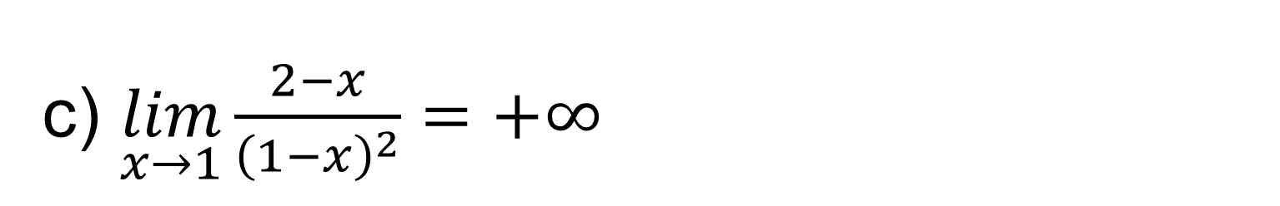
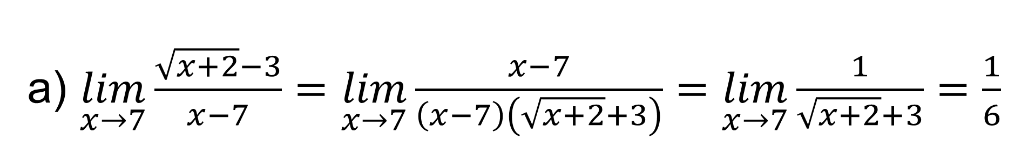
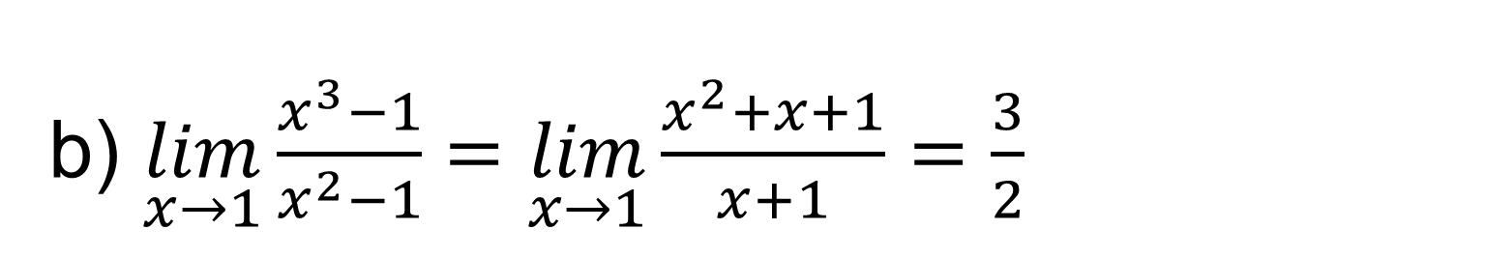
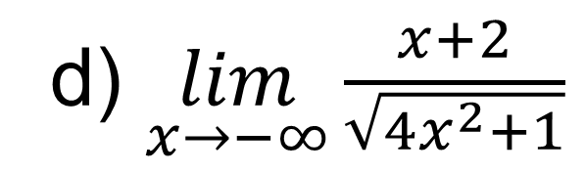

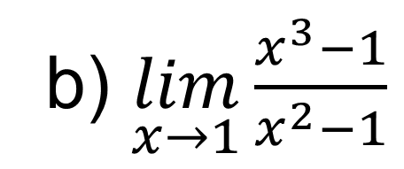
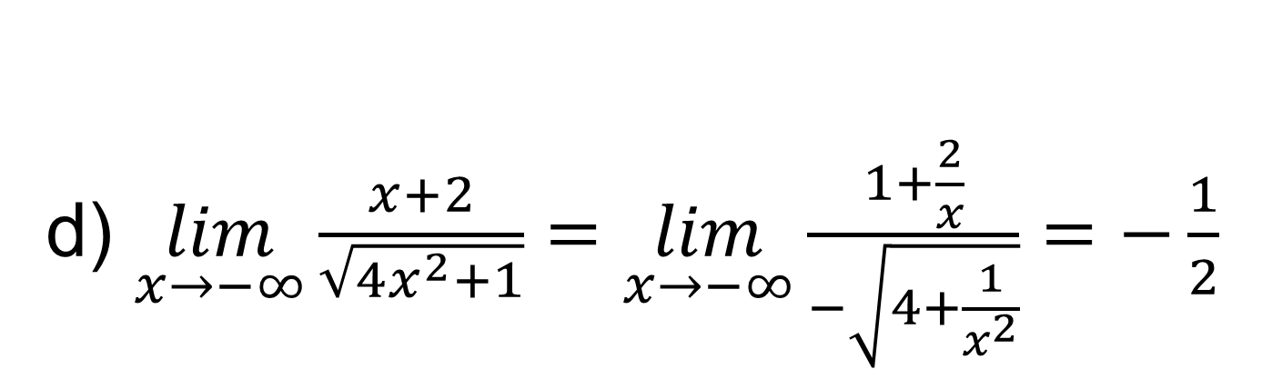
Bài 5.28 (SGK – tr124)
Tính các giới hạn sau:
Giải:
a) $\lim_{x→7}{\frac{\sqrt{x+2}−3}{x−7}}=\lim_{x→7}{\frac{x−7}{\left(x−7\right)\left(\sqrt{x+2}+3\right)}}=\lim_{x→7}{\frac{1}{\sqrt{x+2}+3}}=\frac{1}{6}$
a) $\lim_{x→7}{\frac{\sqrt{x+2}−3}{x−7}}$
b) $\lim_{x→1}{\frac{x^{3}−1}{x^{2}−1}}=\lim_{x→1}{\frac{x^{2}+x+1}{x+1}}=\frac{3}{2}$
b) $\lim_{x→1}{\frac{x^{3}−1}{x^{2}−1}}$
c) $\lim_{x→1}{\frac{2−x}{{\left(1−x\right)}^{2}}}=+∞$
c) $\lim_{x→1}{\frac{2−x}{{\left(1−x\right)}^{2}}}$
d) $\lim_{x→−∞}{\frac{x+2}{\sqrt{4x^{2}+1}}}=\lim_{x→−∞}{\frac{1+\frac{2}{x}}{−\sqrt{4+\frac{1}{x^{2}}}}=−\frac{1}{2} }$
d) $\lim_{x→−∞}{\frac{x+2}{\sqrt{4x^{2}+1}}}$

Slide 28
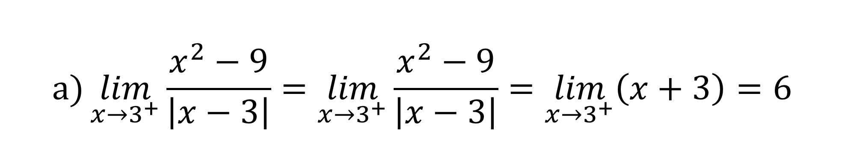



Bài 5.29 (SGK – tr124)
Tính các giới hạn một bên
Giải:
$$a)\lim_{x→3^{+}}{\frac{x^{2}−9}{\left|x−3\right|}}=\lim_{x→3^{+}}{\frac{x^{2}−9}{\left|x−3\right|}}=\lim_{x→3^{+}}\left(x+3\right)=6$$
$$a)\lim_{x→3^{+}}{\frac{x^{2}−9}{\left|x−3\right|}}$$
$$b) \lim_{x→1^{−}}{\frac{x}{\sqrt{1−x}}}=+∞$$
$$b)\lim_{x→1^{−}}{\frac{x}{\sqrt{1−x}}}$$

Slide 29


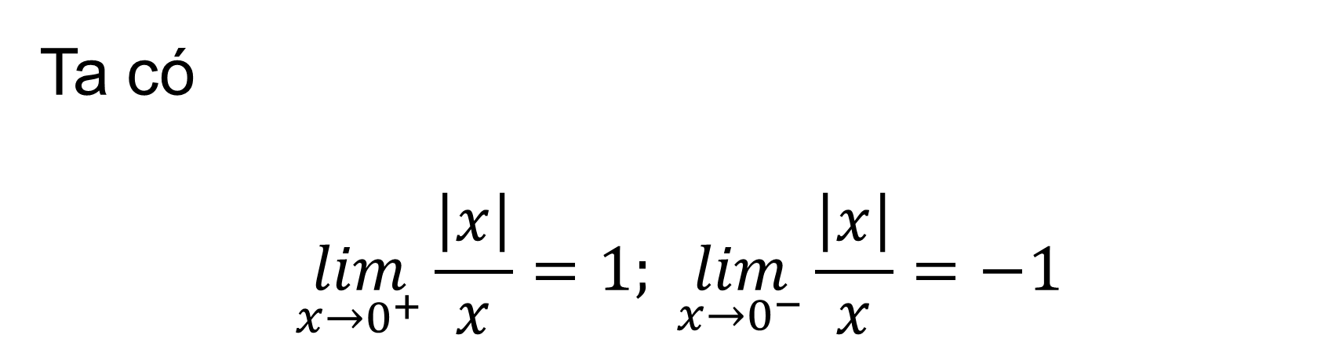

$$\lim_{x→0^{+}}{\frac{\left|x\right|}{x}}$$
Bài 5.30 (SGK – tr124) Chứng minh rằng giới hạn không tồn tại.
Giải:
Ta có
$$\lim_{x→0^{+}}{\frac{\left|x\right|}{x}}=1; \lim_{x→0^{−}}{\frac{\left|x\right|}{x}}=−1$$
$$\lim_{x→0^{+}}{\frac{\left|x\right|}{x}}$$
Do đó, giới hạn không tồn tại.

Slide 30
VẬN DỤNG

Slide 31
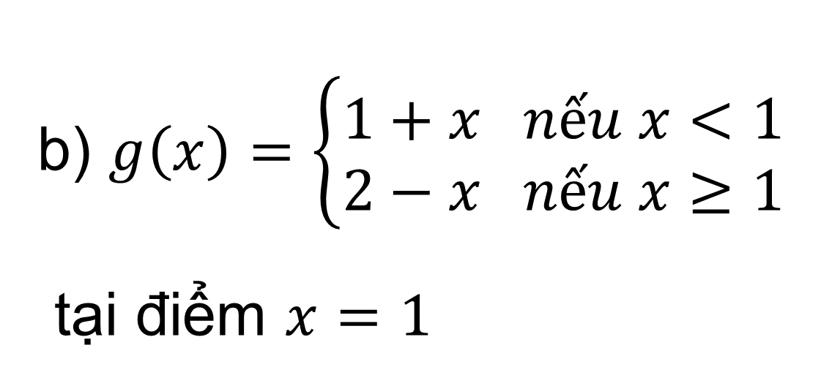

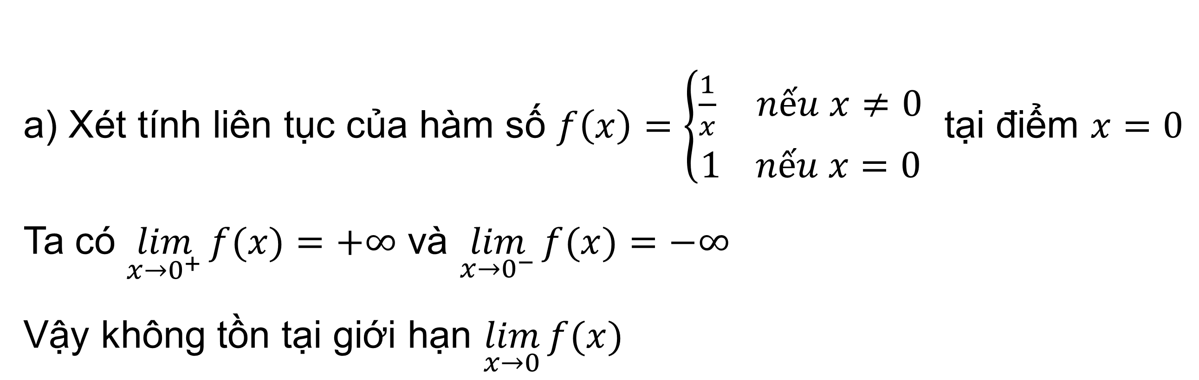
Bài 5.31 (SGK – tr124) Giải thích tại sao các hàm số sau đây gián đoạn tại điểm đã cho.
a) $f\left(x\right)=\left\{\begin{aligned}\frac{1}{x} nếu x≠0 \\ 1 nếu x=0\end{aligned}\right.$
tại điểm $x=0$
b) $g\left(x\right)=\left\{\begin{aligned}1+x nếu x<1 \\ 2−x nếu x≥1\end{aligned}\right.$
tại điểm $x=1$
Giải:
a) Xét tính liên tục của hàm số $f\left(x\right)=\left\{\begin{aligned}\frac{1}{x} nếu x≠0 \\ 1 nếu x=0\end{aligned}\right.$ tại điểm $x=0$
Ta có $\lim_{x→0^{+}}{f(x)}=+∞$ và $\lim_{x→0^{−}}{f(x)}=−∞$
Vậy không tồn tại giới hạn $\lim_{x→0}{f(x)}$

Slide 32
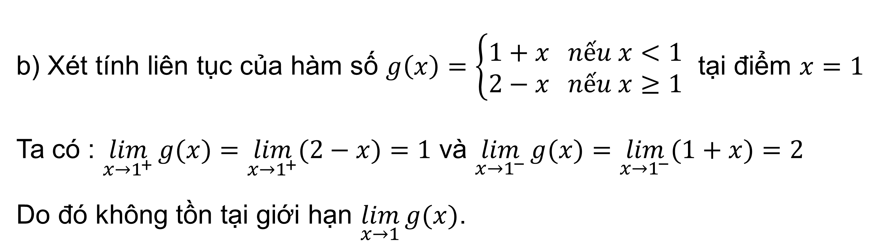
Bài 5.31 (SGK – tr124) Giải thích tại sao các hàm số sau đây gián đoạn tại điểm đã cho.
a) $f\left(x\right)=\left\{\begin{aligned}\frac{1}{x} nếu x≠0 \\ 1 nếu x=0\end{aligned}\right.$
tại điểm $x=0$
b) $g\left(x\right)=\left\{\begin{aligned}1+x nếu x<1 \\ 2−x nếu x≥1\end{aligned}\right.$
tại điểm $x=1$
Giải:
b) Xét tính liên tục của hàm số $g\left(x\right)=\left\{\begin{aligned}1+x nếu x<1 \\ 2−x nếu x≥1\end{aligned}\right.$ tại điểm $x=1$
Ta có : $\lim_{x→1^{+}}{g(x)}=\lim_{x→1^{+}}{(2−x)}=1$ và $\lim_{x→1^{−}}{g(x)}=\lim_{x→1^{−}}{(1+x)}=2$
Do đó không tồn tại giới hạn $\lim_{x→1}{g(x)}$.

Slide 33

Bài 5.32 (SGK – tr124) Lực hấp dẫn tác dụng lên một đơn vị khối lượng ở khoảng cách r tính từ tâm Trái Đất là
$$F\left(r\right)=\left\{\begin{aligned}\frac{GMr}{R^{3}} nếu r<R \\ \frac{GM}{r^{2}} nếu r≥R\end{aligned}\right.$$
trong đó M và R lần lượt là khối lượng và bán kính của Trái Đất, G là hằng số hấp dẫn. Xét tính liên tục của hàm số F(r).

Slide 34

Xét hàm số $F\left(r\right)=\left\{\begin{aligned}\frac{GMr}{R^{3}} nếu r<R \\ \frac{GM}{r^{2}} nếu r≥R\end{aligned}\right.$
Hàm số này liên tục trên các khoảng $(−∞;R)$ và $(R; +∞)$.
Xét tại điểm $r=R$.
Ta có $F\left(R\right)=\frac{GM}{R^{2}}$
Hơn nữa $\lim_{r→R^{+}}{F(r)}=\lim_{r→R^{+}}{\frac{GM}{r^{2}}}=\frac{GM}{R^{2}},\lim_{r→R^{−}}{F(r)}=\lim_{r→R^{−}}{\frac{GMr}{R^{3}}=\frac{GM}{R^{2}}}$
Vậy $\lim_{r→R^{+}}{F(r)}=\lim_{r→R^{−}}{F\left(r\right)}=F(R)$.
Hàm số $F(r)$ liên tục tại $r=R$.
Giải:

Slide 35

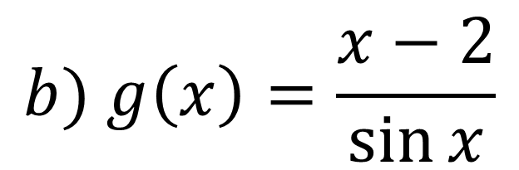
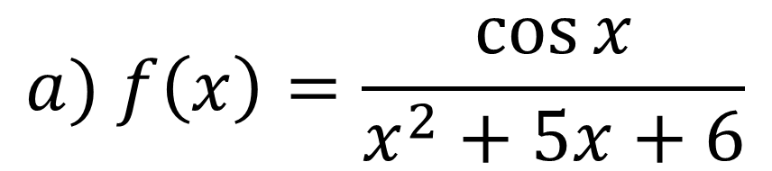
Bài 5.33 (SGK – tr124) Tìm tập xác định của các hàm số sau và giải thích tại sao các hàm này liên tục trên các khoảng xác định của chúng.
$$a) f\left(x\right)=\frac{\cos{x}}{x^{2}+5x+6}$$
$$b) g\left(x\right)=\frac{x−2}{\sin{x}}$$
Giải:
$a)$Xét hàm số $f\left(x\right)=\frac{\cos{x}}{x^{2}+5x+6}$.
Hàm số $f(x)$ xác định trên các khoảng $\left(−∞; −3\right)$, $\left(−3; −2\right)$ và $\left(−2; +∞\right)$.
Trên các khoảng này, $f(x)$ có dạng thương của hai hàm liên tục (hàm lượng giác và hàm đa thức).

Slide 36
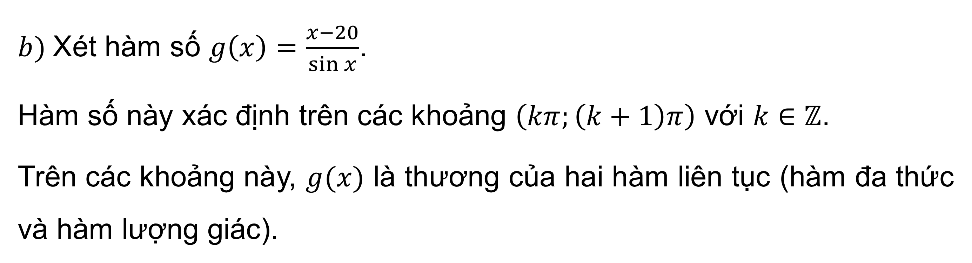
Bài 5.33 (SGK – tr124) Tìm tập xác định của các hàm số sau và giải thích tại sao các hàm này liên tục trên các khoảng xác định của chúng.
$$a) f\left(x\right)=\frac{\cos{x}}{x^{2}+5x+6}$$
$$b) g\left(x\right)=\frac{x−2}{\sin{x}}$$
Giải:
$b)$Xét hàm số $g\left(x\right)=\frac{x−20}{\sin{x}}$.
Hàm số này xác định trên các khoảng $\left(kπ;\left(k+1\right)π\right)$ với $k∈ℤ$.
Trên các khoảng này, $g(x)$ là thương của hai hàm liên tục (hàm đa thức và hàm lượng giác).

Slide 37

Bài 5.34 (SGK – tr124)
Tìm các giá trị của $a$ để hàm số $f\left(x\right)=\left\{\begin{aligned}x+1 nếu x≤a \\ x^{2} nếu x>a\end{aligned}\right.$ liên tục trên $R$.
Giải:
Hàm số $f\left(x\right)=\left\{\begin{aligned}x+1 nếu x≤a \\ x^{2} nếu x>a\end{aligned}\right.$ liên tục trên các khoảng $(−∞;a)$ và $\left(a; +∞\right)$
Xét tính liên tục của hàm số tại $x=a$. Rõ ràng $f\left(a\right)=a+1=\lim_{x→a^{−}}{f(x)}$
Hơn nữa, $\lim_{x→a^{+}}{f(x)}=a^{2}$
Vậy hàm số liên tục tại $x=a$ khi và chỉ khi $a^{2}=a+1$hay $a=\frac{1}{2}\left(a±\sqrt{5}\right)$.

Slide 38
HƯỚNG DẪN VỀ NHÀ
01
02
03
Chuẩn bị bài mới
Một vài áp dụng của toán học trong tài chính
Ghi nhớ kiến thức trong bài
Hoàn thành
bài tập trong SBT

Slide 39
CẢM ƠN CÁC EM ĐÃ CHÚ Ý LẮNG NGHE BÀI GIẢNG!

